Slide 1
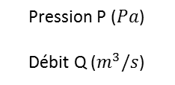
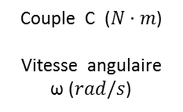
Pression P ($Pa$)
Débit Q ($m^{3}/s$)
Moteur pneumatique
Couple C ($N⋅m$)
Vitesse angulaire
ω ($rad/s$)
Réducteur à engrenages
Couple C ($N⋅m$)
Vitesse angulaire
ω ($rad/s$)

Slide 2
Norme de sécurité
Cariste
FC1
FP1
Elévateur
Charge
Fct° | Intitulé | Critère | Niveau | Limite
FP1 | Aider le cariste à transporter des charges
FC1 | Assurer la sécurité du cariste | Vitesse maximale | 2km/h | maxi
 |  | Distance de freinage | 50cm | maxi

Slide 3
(31)
(1)
(5)
(6)
Châssis
(44)

